Slide 1
RENTABILIAD EN LA INDUSTRIA CINEMATOGRÁFICA
por:
Juan Ignacio Guerrero Enríquez

Slide 2


Slide 3

HIPÓTESIS
“
LA INDUSTRIA CINEMATOGRÁFICA NO ES RENTABLE
“

Slide 4

El Dataset

Slide 5

-Full MovieLens -45 000 filas - 24 columnas

Slide 6
Exploratorio de datos

Slide 7
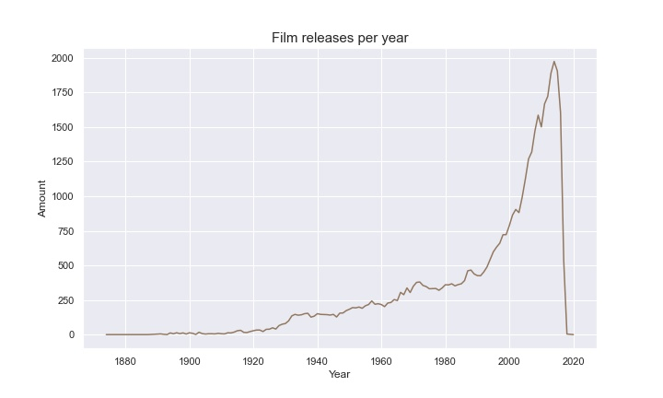

Slide 8
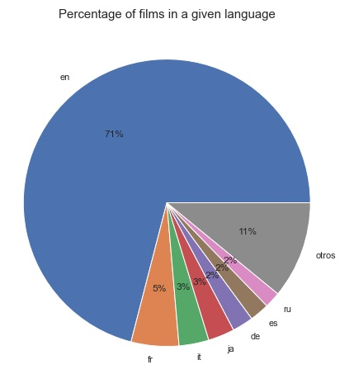
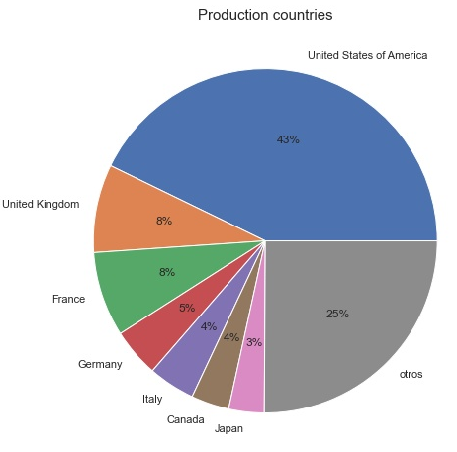

Slide 9
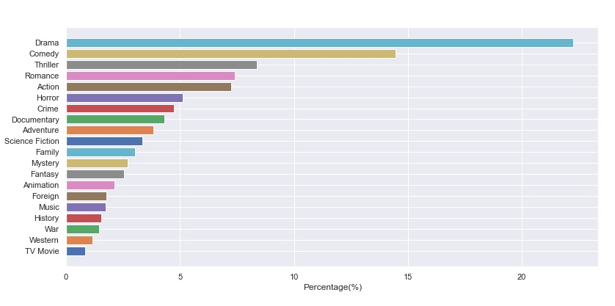

Slide 10
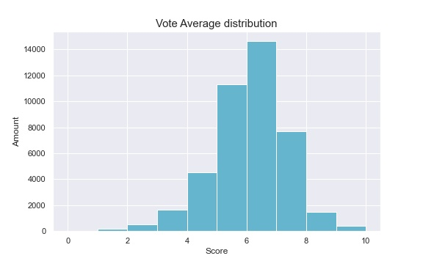

Slide 11
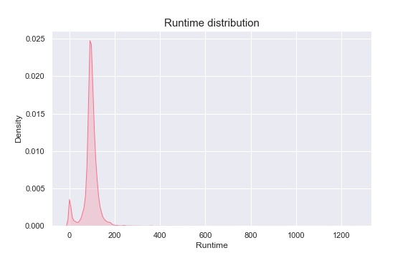

Slide 12

Presupuesto y Recaudación

Slide 13
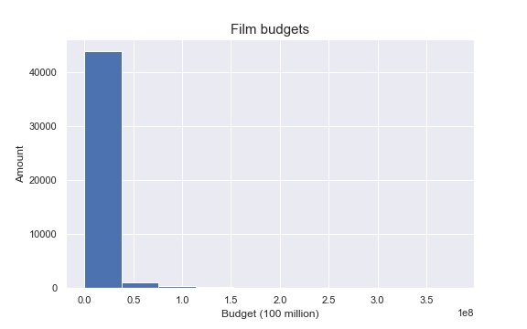
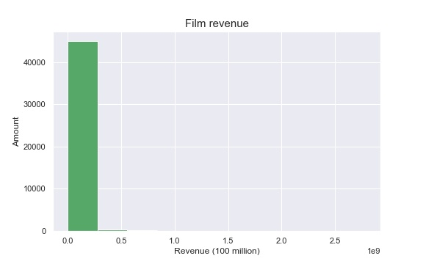
Histogramas de presupuestos y recaudaciones

Slide 14
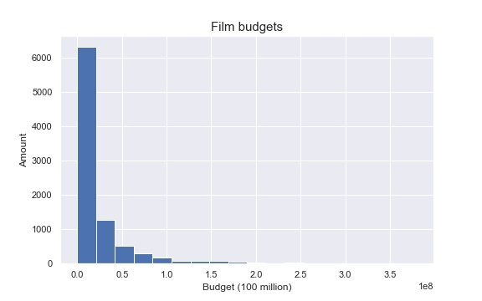
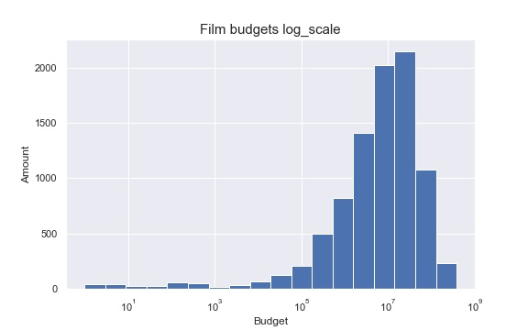

Histogramas de presupuestos sin ceros

Slide 15
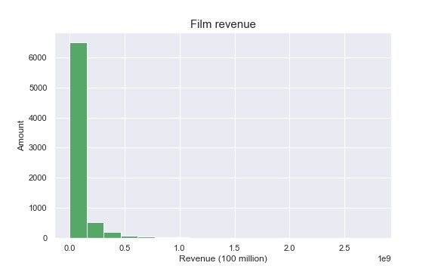
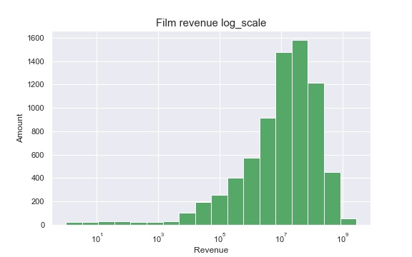
Histogramas de presupuestos sin ceros

Slide 16
Se eliminan: - Filas por encima del 2017 - Presupuestos por debajo de 1000

Slide 17
Matriz de correlación

Slide 18
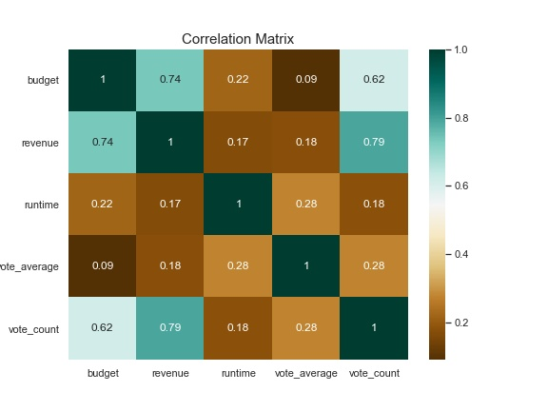

Slide 19
Evaluación de la hipótesis

Slide 20
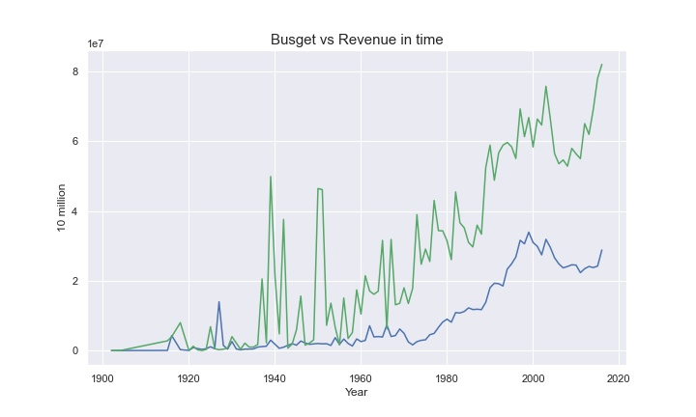

Slide 21
Conclusión

Slide 22
La hipótesis plateada no era cierta, por tanto:
“La industria del cine sí es rentable”

Slide 23
Trabajos Futuros
-Márgenes de beneficios
-Desglose por géneros, países de producción, valoración, etc.
-Mapas geográficos con número de películas/beneficios

Slide 24
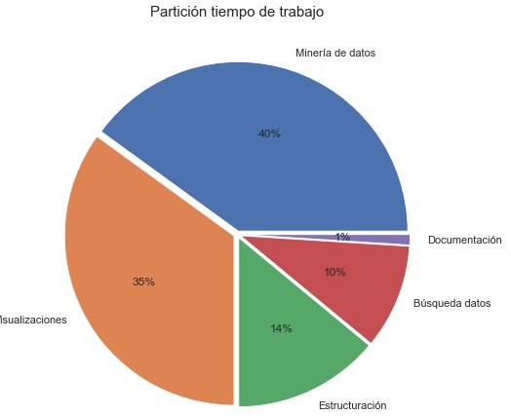

Slide 25
